Slide 1
Novia y Novio se casan
el 4 de septiembre de 20XX

Slide 2
Nuestra historia
19.05.XX
Inserta tu texto aquí Inserta tu texto aquí
15.12.XX
Inserta tu texto aquí Inserta tu texto aquí
22.02.XX
Inserta tu texto aquí Inserta tu texto aquí
05.07.XX
Inserta tu texto aquí Inserta tu texto aquí
09.03.XX
Inserta tu texto aquí Inserta tu texto aquí

Slide 3
titulo
col1 | col2 | col3
- | 1 | 2
1 | 2 | 3

Slide 4
El evento principal
Nombre del hotel
Calle 123
Ciudad, Provincia 12345
La recepción tendrá lugar al final de la ceremonia
Sábado, 4 de septiembre de 20XX a las 3:00 p.m.

Slide 5
Únete a nosotros para compartir un fin de semana lleno de actividades
Jueves
Viernes
Domingo
Spa a las 3:00 p.m.
Escribe aquí tu texto Escribe aquí tu texto Escribe aquí tu texto Escribe aquí tu texto Escribe aquí tu texto Escribe aquí tu texto.
Golf a las 7:00 a.m.
Escribe aquí tu texto Escribe aquí tu texto Escribe aquí tu texto Escribe aquí tu texto Escribe aquí tu texto.
Almuerzo al mediodía
Escribe aquí tu texto Escribe aquí tu texto Escribe aquí tu texto.

Slide 6
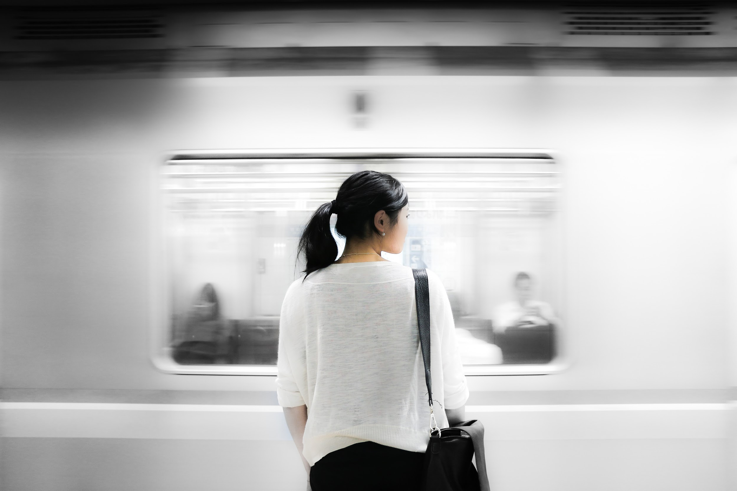
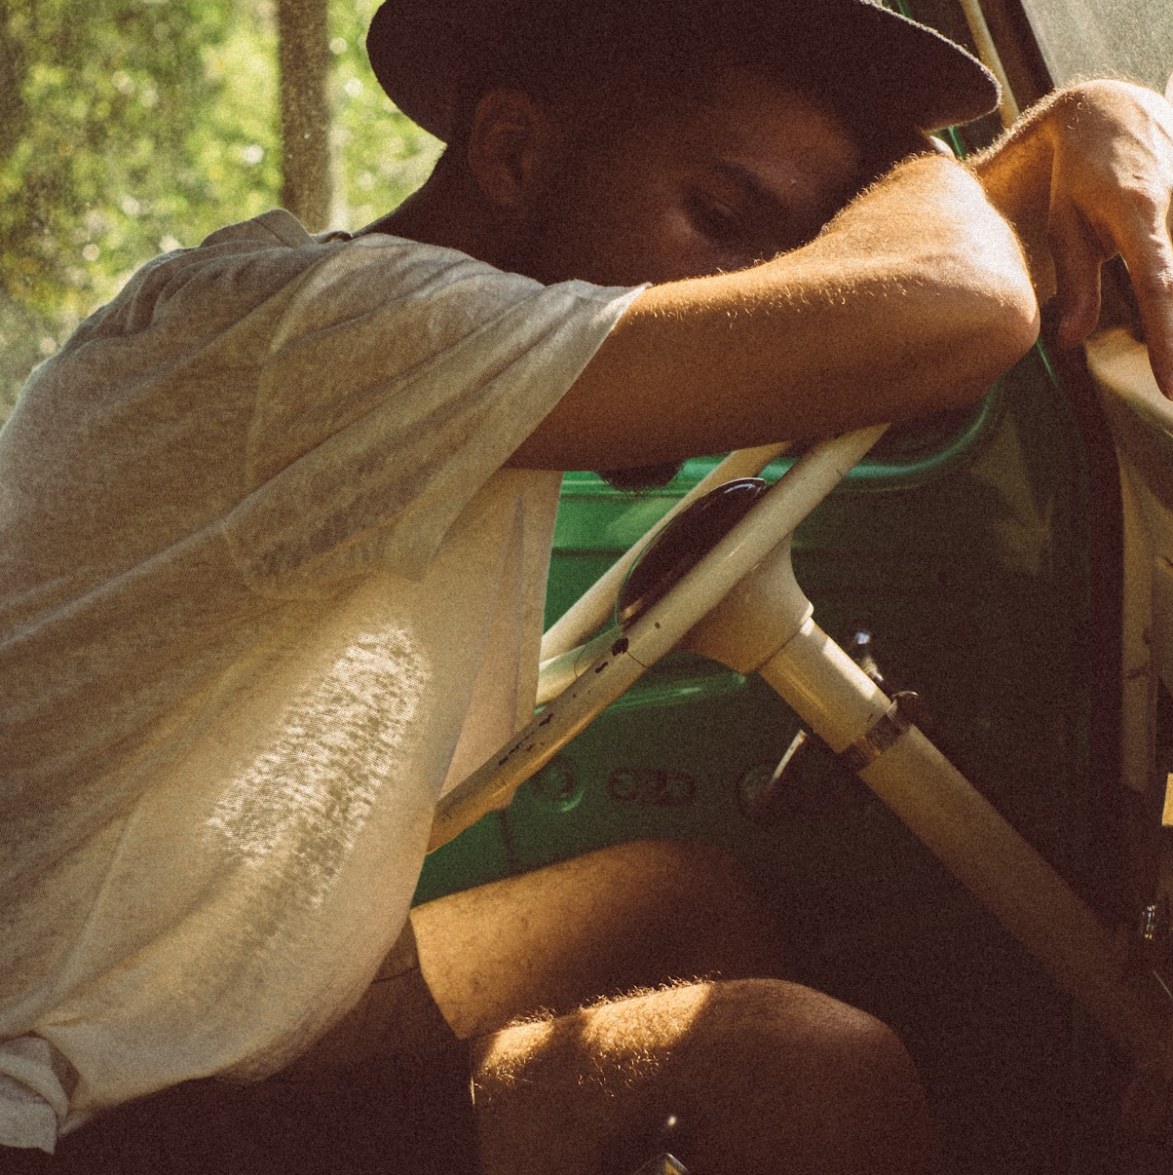


El séquito nupcial
Nombre de la persona 1
Nombre de la persona 2
Nombre de la persona 3
Nombre de la persona 4
Escribe aquí tu texto Escribe aquí tu texto Escribe aquí tu texto Escribe aquí tu texto
Escribe aquí tu texto Escribe aquí tu texto Escribe aquí tu texto Escribe aquí tu texto
Escribe aquí tu texto Escribe aquí tu texto Escribe aquí tu texto Escribe aquí tu texto
Escribe aquí tu texto Escribe aquí tu texto Escribe aquí tu texto Escribe aquí tu texto

Slide 7
Cómo llegar
En tren
Calle 123
Ciudad, Provincia 12345
En avión
Calle 123
Ciudad, Provincia 12345
¡El viaje en tren permite ver paisajes muy pintorescos!

Slide 8
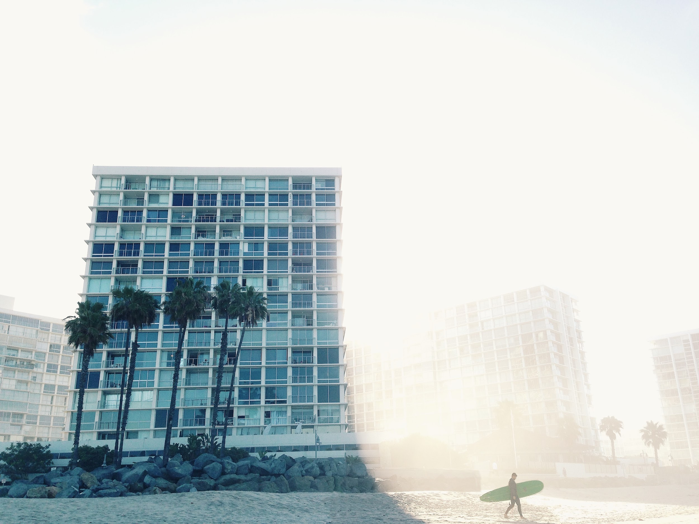
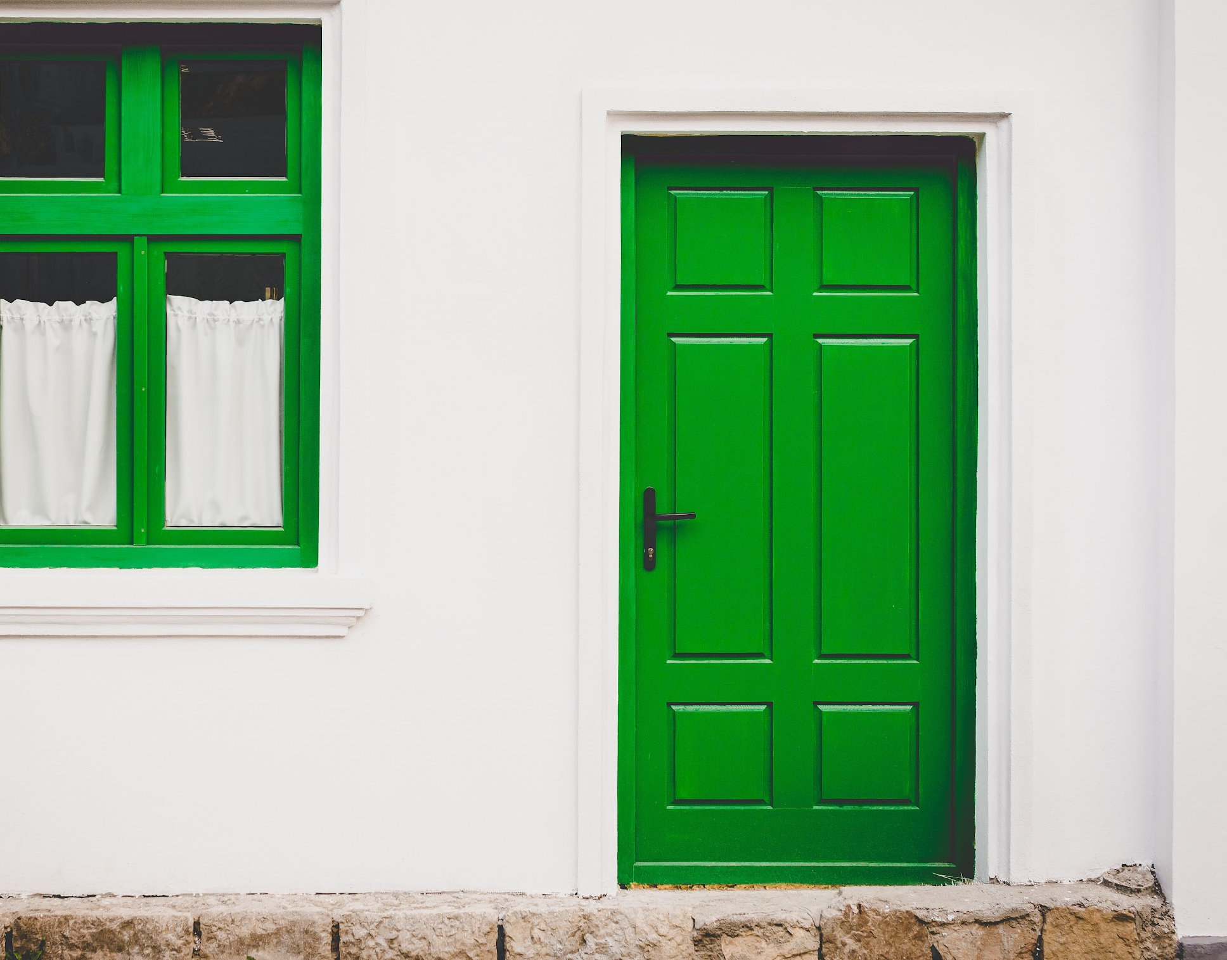


Nombre del hotel
Nombre del hotel
Inserta tu texto aquí Inserta tu texto aquí Inserta tu texto aquí Inserta tu texto aquí Inserta tu texto aquí
Inserta tu texto aquí Inserta tu texto aquí Inserta tu texto aquí Inserta tu texto aquí Inserta tu texto aquí

Slide 9
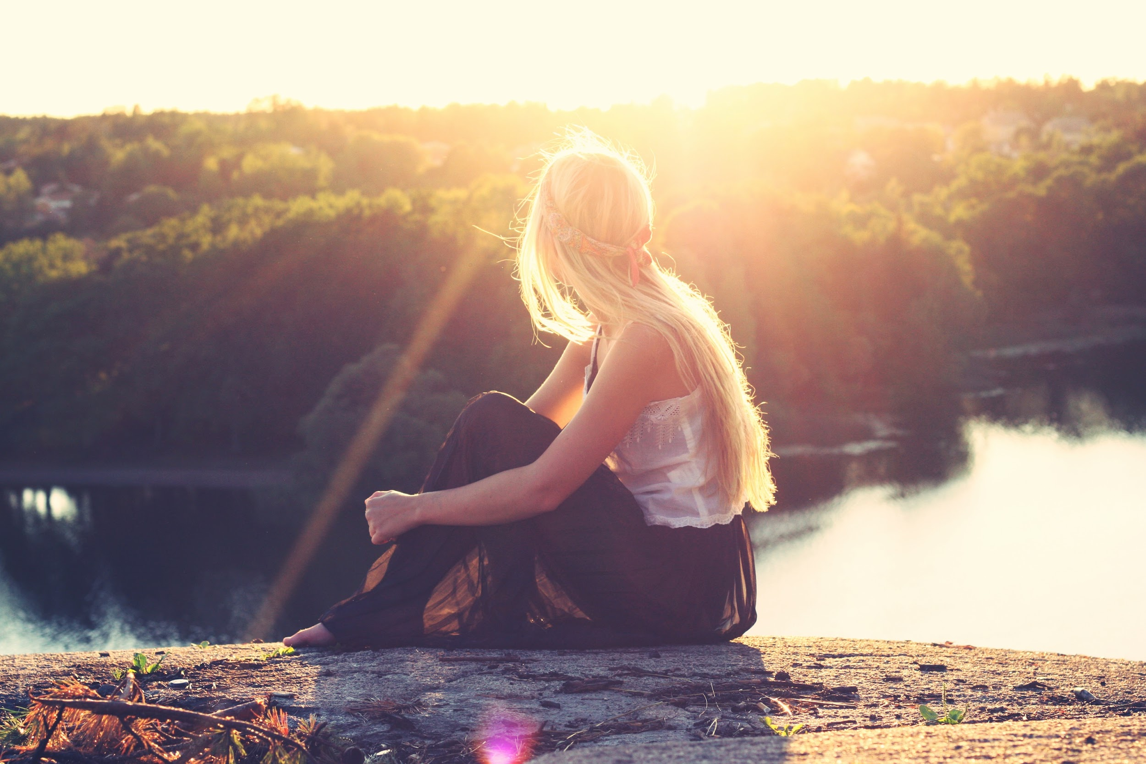
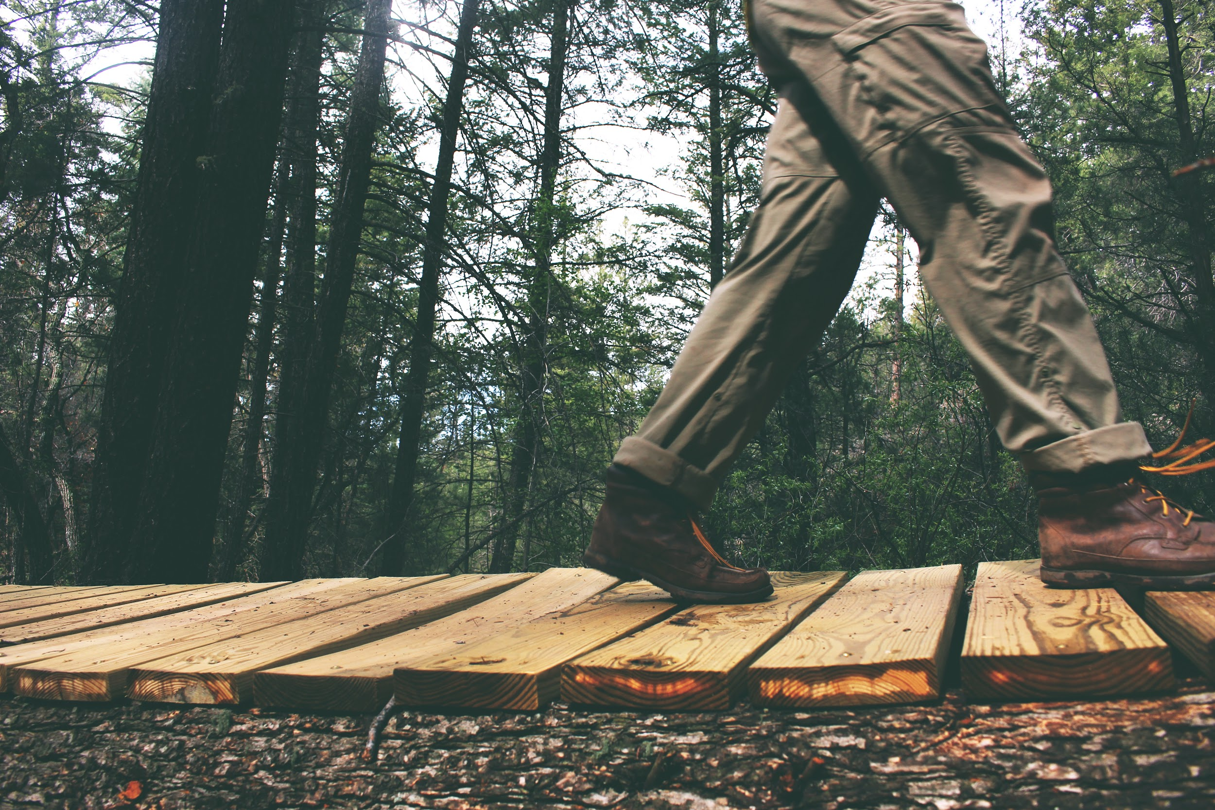
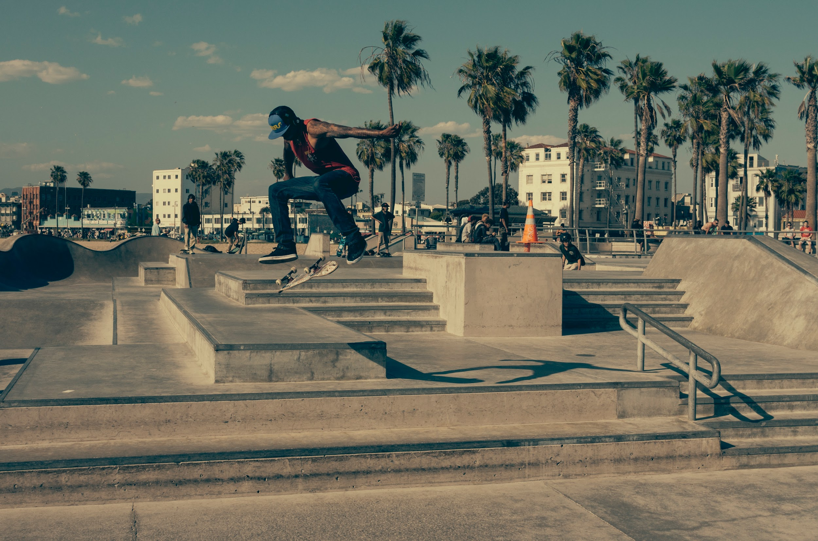
Actividades
Estas son algunas de nuestras actividades favoritas en Nombre de la Iglesia, Ciudad y sus alrededores:
Pasear por el lago Inserta tu texto aquí Inserta tu texto aquí Inserta tu texto aquí
Go for a hike Inserta tu texto aquí
Visitar nuestra pista de patineta Inserta tu texto aquí

Slide 10
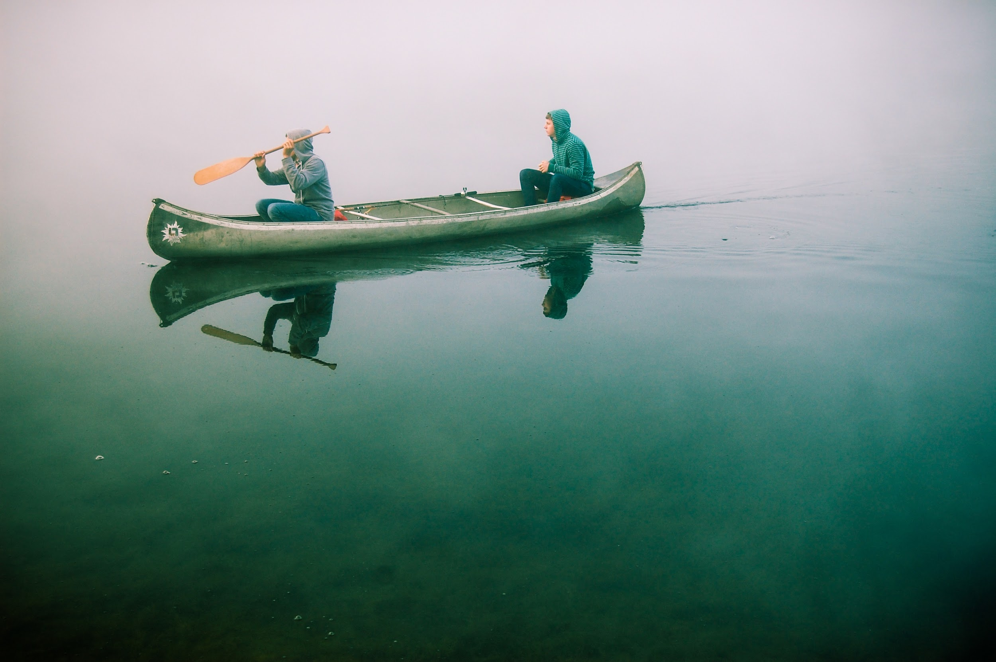

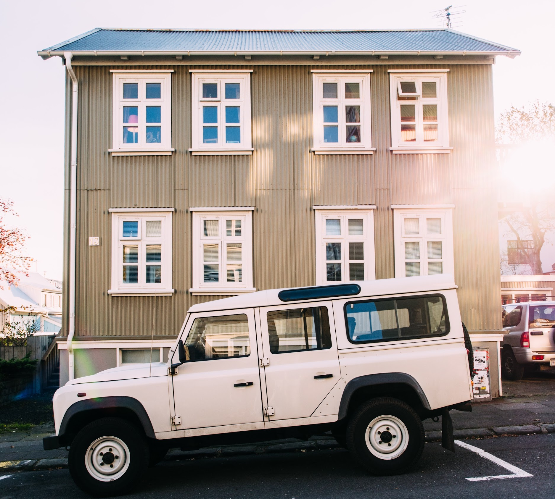
Estamos registrados en www.example.com
… ¡y nos complace poder celebrar este evento contigo.

